Slide 1

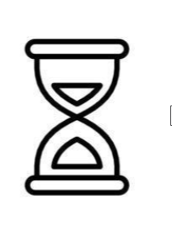

ANÁLISIS DE LA DEMORA EN EL INICIO DE MEPOLIZUMAB SOBRE LA REMISIÓN CLÍNICA Y LA FUNCIÓN PULMONAR EN PACIENTES CON ASMA GRAVE NO CONTROLADA (AGNC)
Antonio León Lloreda ¹, Belén Muñoz Sánchez ¹, David Echavarría Kashmiri ¹, María Polonio González ¹, Mª Auxiliadora Romero Falcón ¹, María Victoria Maestre González ¹, Marta Ferrer Galván ¹, Javier Díez Sierra ², Juan Francisco Medina Gallardo ¹, Francisco Javier Álvarez Gutiérrez ¹.
(1) Unidad de Asma. UMQER. Hospital Virgen del Rocío. Sevilla (2) Hospital Virgen Macarena, Sevilla
INTRODUCCIÓN
MATERIAL Y MÉTODOS
Mepolizumab –anti IL5-- ha demostrado eficacia en el control del AGNC eosinofílica, pero se desconoce si la demora en su inicio condiciona los resultados.
Estudios han objetivado una mejoría clínica y funcional en pacientes tratados con mepolizumab de forma más temprana o con menor duración del asma ^{1,} ².
Observacional retrospectivo entre abril de 2017 a julio de 2024 (intención de tratar).
Visita basal se recogieron datos clínicos, funcionales e inflamatorios.
Demora: meses desde la fecha de elegibilidad (≥ 2 exacerbaciones graves o ≥ 1 ingreso y eosinofilia ≥ 150 con histórico ≥ 300) y la fecha real de la 1º dosis → tertiles: ≤ 5, 6-19 y >19 meses.
Análisis a los 12 meses, 3 y 5 años → Remisión clínica según consenso SEPAR-REMAS³ y función pulmonar (FEV1, FVC, FEV1/FVC)
Chi cuadrado (cualitativas) o ANOVA / Kruskall-Willis (cuantitativas según distribución)
OBJETIVO
Impacto de la demora en el inicio de mepolizumab sobre la remisión clínica y la evolución funcional.
1. González-Barcala FJ et al. Time is lung: preservation of lung function after earlier mepolizumab treatment. ERJ Open Res. 2025;11:1.
2. Pérez-de Llano L et al. Early treatment with biologics in severe asthma: scoping review and parallels with early RA. Open Respir Arch. 2025;7:2.
3. Álvarez-Gutiérrez FJ, et al. Spanish Consensus on Remission in Asthma (REMAS). Arch Bronconeumol. 2024;60:503–9.
Notes:
N= 139 pacientes → 4 efectos secundarios, 2 perdida seguimiento y 2 embarazo + 14 porque se les había cambiado de fármaco al llegar el momento de la valoración
Calculo tamaño muestral: se han incluido a todos los pacientes disponibles, por lo que el tamaño muestral no se determina a priori, sino que es un tamaño muestral fijo por disponibilidad y determinado por la casuística real, y no por un cálculo a priori, maximizando la validez interna y minimizando el sesgo de selección.

Slide 2
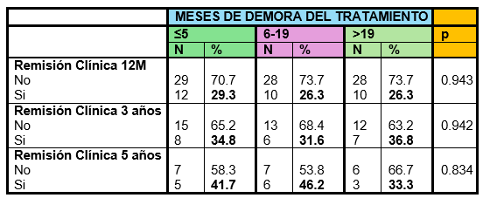
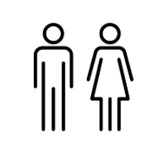
RESULTADOS
117 pacientes ; 60% mujeres; 54 (14) años.
No diferencias significativas en la remisión clínica según SEPAR-REMAS (Tabla 1).
Visita basal, menor función pulmonar cuanto mayor era el tiempo de demora (FEV1%, p= 0.015; FEV1 cc, p= 0.039) y reversibilidad de FEV1 cc, p= 0.028)
No diferencias significativas en la función pulmonar según los meses de demora en el seguimiento a los 12 meses 3 y 5 años.
Tabla 1. Remisión clínica en distintos momentos de seguimiento según tertiles de demora al inicio de mepolizumab.
CONCLUSIONES
La demora en el inicio del tratamiento no se asoció con diferencias en la probabilidad de alcanzar la remisión clínica en los grupos evaluados. Sin embargo, la función pulmonar basal fue significativamente menor cuanto mayor era la demora en el inicio del tratamiento aunque no hubo diferencias en el seguimiento posterior.
Notes:
Cuando hicimos el calculo por los cuartiles en vez de tertiles, sí salía significativa la función pulmonar. Lo cambiamos porque tenía más sentido que hubiera diferencias en el basal y no en el seguimiento ya que la remisión (que esta relacionada) no es significativa no?
Hay mas porcentaje de remisión conforme más tiempo de seguimiento → eso es porque hay menos N?
El motivo de la demora??

